Slide 1
職業感染対策 ～当院での安全衛生委員会における活動～
第29回 メディカルスタッフのための感染対策セミナー 2024/8/28
戸畑共立病院 健診センター
川邊 圭子

Slide 2
本日の内容
職業感染対策
１．ワクチンプログラム
２．血液・体液曝露時（針刺し事故）の対応

Slide 3
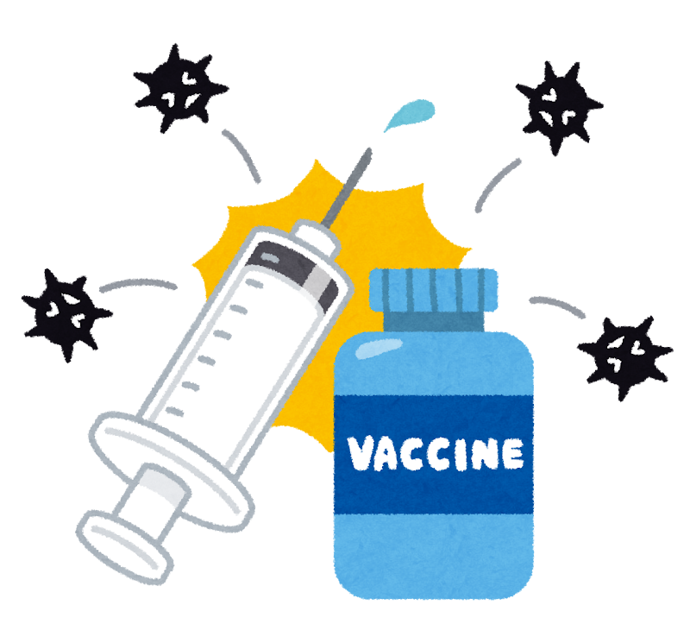
当院でのワクチンプログラムについて
①入職時健診で抗体価を測定（MMRV、HBs抗体）
②抗体価が低いものに対して、ワクチンの希望調査を実施
③希望者へワクチンを接種
④ワクチン接種後の抗体価を測定

Slide 4
ワクチン接種スケジュール（2024年度）
4月 | 5月 | 6月 | 7月 | 8月 | 9月 | 10月 | 11月 | 12月 | 1月 | 2月 | 3月
HBV
HBV
HBV
インフルエンザ
抗体
検査
希望調査
抗体 検査
ムン
プス
ムン
プス
水痘
麻疹
風疹
麻疹
風疹
ＨＢＶより接種開始（新人看護師の針刺しに備え）
例年MMRVはMRワクチンより接種開始
→今年度は入荷未定の為、他のワクチンから接種開始

Slide 5
ワクチン・抗体価のデータ管理について
・感染管理システムが導入されてないため、
総務課にて年度毎にExcelで保存（ワクチン接種者、抗体価データ）
（ワクチンについては、入職後に当院で接種したもののみを記録）
・抗体価は電子カルテから閲覧が可能（MMRV・HBs抗体）
今後の課題
・日本環境感染学会のワクチンガイドラインに準じた接種をおこなう
１歳以上で「2回」の接種を原則とし、記録の保管とワクチン接種を行う
・必要時、すぐに情報を取り出せるようにデータを一元化し管理する

Slide 6
血液・体液曝露時の対応について

Slide 7
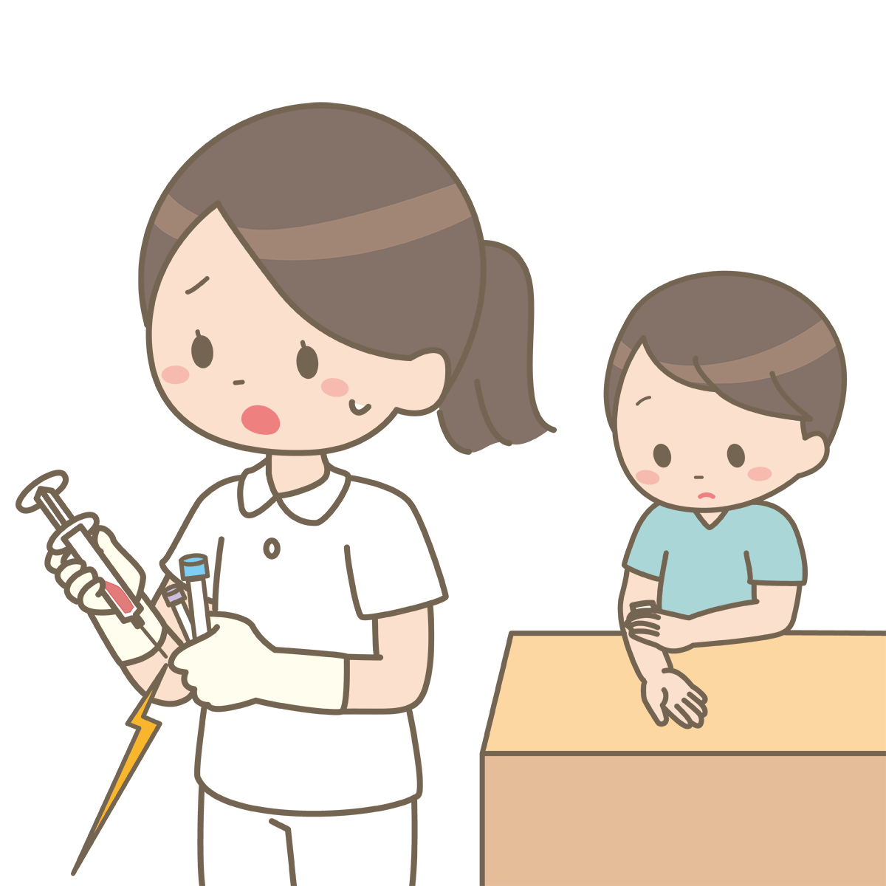
血液・体液曝露事故
針刺し・切創
粘膜・傷のある皮膚への曝露
噛みつき
引っ掻き

Slide 8
血液・体液曝露による感染事例
噛みつかれてC型肝炎に罹患
病院の看護助手Ｘが主任看護師Ａの指示によりベッドの上で激しく暴れる患者の体を押さえつける抑制作業に従事していたところ、患者に腕を噛まれてＣ型肝炎に罹患し後遺障害が残った場合に、病院Ｙに対して安全配慮義務違反による損害賠償を請求した事案
第５回職場のパワーハラスメント対策に関する検討会 説明資料案 (mhlw.go.jp)より抜粋
https://www.mhlw.go.jp/file/05-Shingikai-11201000-Roudoukijunkyoku-Soumuka/0000181539.pdf
医療機関内の清掃業従事者のエイズ発症について
医療機関内の清掃業従事中に、使用済み医療器具による針刺しを頻繁に起こしていた57歳の日本人男性が、エイズ発症のために都内病院を受診した。当該男性がすでに死亡しており、国が本症例を特定して更なる調査を行うことは困難なため、HIVの感染経路を針刺しとは断定できなかった。
・使用済み医療器具由来のＨＩＶ等の感染予防について（依頼）(◆平成13年09月27日医薬安発第139号健感発第52号健疾発第70号) (mhlw.go.jp)より抜粋https://www.mhlw.go.jp/web/t_doc?dataId=00ta5072&dataType=1&pageNo=1

Slide 9
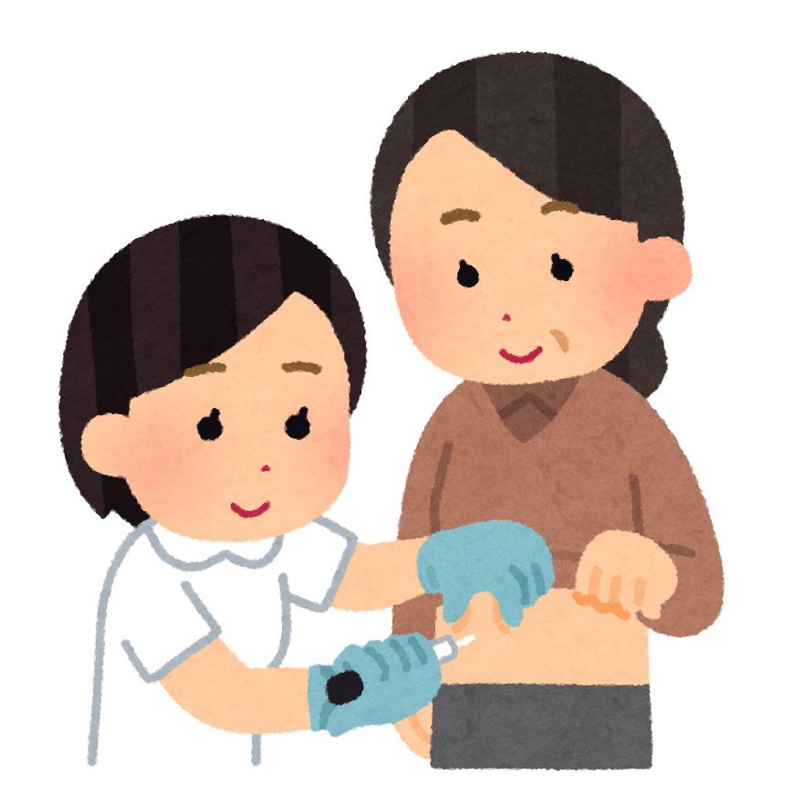
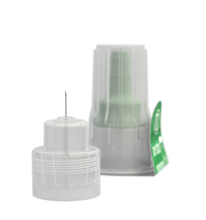
インスリン針による針刺し事例など
多発
・リキャップ時に針刺し
・使用後の針が床に落下しており、
針と気付かずに、拾った際に針刺し
・使用後の針を床頭台の上に放置、すぐに
片付けるつもりが、その間に他の職員が針刺し
・ペン型インスリンのキャップを開ける際、前日使用した
針が廃棄されておらず、それが指に刺さった
他にも、使用後のカミソリを片付ける際に、手を切ったなど
医療・介護の現場において、血液体液曝露事故は日常業務の中で起こり得る事象である
糖尿病リソースガイドより抜粋https://dm-rg.net/guide/injectors2_list

Slide 10
血液・体液曝露予防策
標準予防策の遵守（適切な個人防護具の使用）
針刺し防止
・リキャップをしない
・安全器材を適切に使用する
・使用後の針はすぐに廃棄する（廃棄容器を準備しておく）

Slide 11
血液・体液曝露で問題となる感染症について
 | 感染のリスク | ワクチン | 曝露後予防策
HBV | 30％ 3回に1回 | あり | 速やかに（48時間以内に） 免疫グロブリン＋B型肝炎ワクチン
HCV | 1.8-3％ 30～50回に1回 | なし | なし
HIV | 0.3％ 300回に1回 | なし | 可及的速やかに （出来れば2時間以内に） 抗HIV薬の予防内服（28日間継続）

Slide 12
血液・体液曝露で問題となる感染症について
 | 感染のリスク | ワクチン | 曝露後予防策
HBV | 30％ 3回に1回 | あり | 速やかに（48時間以内に） 免疫グロブリン＋B型肝炎ワクチン
HCV | 1.8-3％ 30～50回に1回 | なし | なし
HIV | 0.3％ 300回に1回 | なし | 可及的速やかに （出来れば2時間以内に） 抗HIV薬の予防内服（28日間継続）

Slide 13
抗HBs人免疫グロブリン（血漿分画製剤）
B型肝炎（HBV）曝露の対策について
血中に入ったB型肝炎ウイルス（HBV）は肝細胞に取り込まれ増殖する。本剤を投与すると、血中に存在しているHBVは肝細胞に取り込まれる前に血流中で抗HBs抗体により中和処理される。なお、HBVが肝細胞に侵入した後では、本剤を受動免疫として投与しても効果は期待できない。
ヘブスブリンIH静注1000単位の添付文書より引用
曝露後は速やかに
免疫グロブリン投与＋B型肝炎ワクチン接種を行う
HBVは感染力が強く、わずかな傷を介して感染する可能性がある為
医療従事者は、予めB型肝炎ワクチン接種をしておくことが重要！

Slide 14
血液・体液曝露で問題となる感染症について
 | 感染のリスク | ワクチン | 曝露後予防策
HBV | 30％ 3回に1回 | あり | 速やかに（48時間以内に） 免疫グロブリン＋B型肝炎ワクチン
HCV | 1.8-3％ 30～50回に1回 | なし | なし
HIV | 0.3％ 300回に1回 | なし | 可及的速やかに （出来れば2時間以内に） 抗HIV薬の予防内服（28日間継続）

Slide 15
C型肝炎（HCV）曝露の対策について
曝露前後の化学予防（ワクチン、曝露後注射・内服）：なし
曝露後は、経過観察を行い、
感染が判明したら、速やかに治療を行う

Slide 16
血液・体液曝露で問題となる感染症について
汚染源 | 感染のリスク | ワクチン | 曝露後予防策
HBV | 30％ 3回に1回 | あり | 速やかに（48時間以内に） 免疫グロブリン＋B型肝炎ワクチン
HCV | 1.8-3％ 30～50回に1回 | なし | なし
HIV | 0.3％ 300回に1回 | なし | 可及的速やかに （出来れば2時間以内に） 抗HIV薬の予防内服（28日間継続）

Slide 17
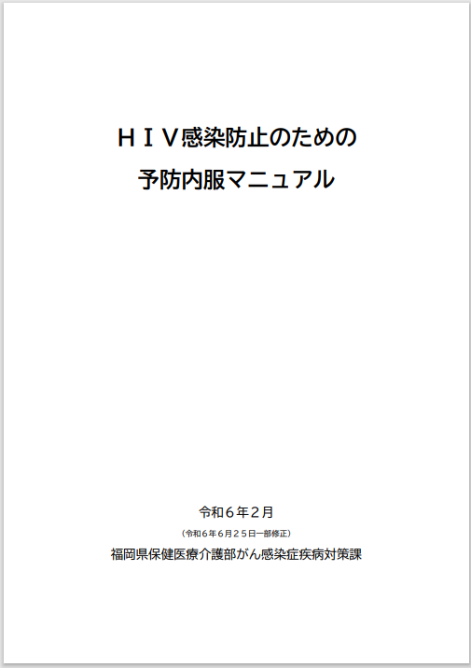
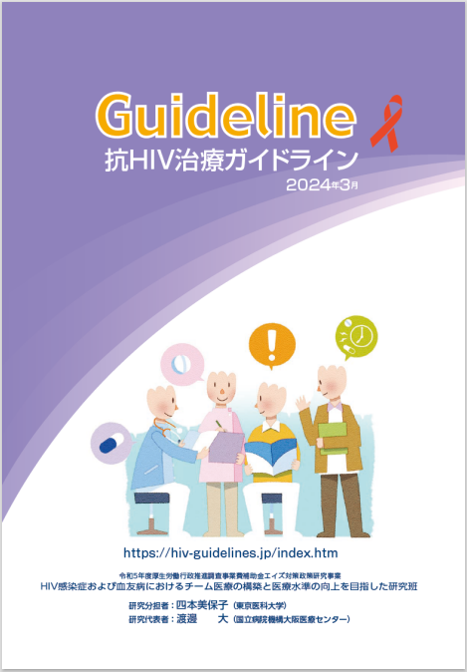
https://www.pref.fukuoka.lg.jp/uploaded/attachment/226014.pdf
https://hiv-guidelines.jp/pdf/hiv_
guideline2024_v3.pdf

Slide 18
当院での 血液・体液曝露時の対応について

Slide 19
当院でのフロー
局所洗浄（直ちに大量の流水と石鹼で洗浄）
部署長へ報告 （部署長⇒関係部署へ）
曝露源患者の感染症確認
（未検であればすぐに検査）
受傷者の感染症検査実施
（救急外来を受診）
検査結果を確認、必要時、予防処置を受ける
（緊急性のあるHIV、HBVは速やかに）
報告書提出・総務課で労災手続き
フォロー終了までを、安全衛生委員会にて確認

Slide 20
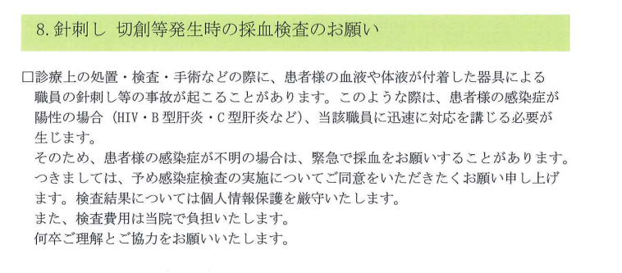
感染症検査の同意取得
入院時共通同意書に記載
手術同意書に記載（術前説明）

Slide 21
針刺し発生！
現場からの声
『忙しい』『どうしたら良いかわからない』
「同意書どれ？」「検査どれ選ぶの？？」
対応に慣れていない、現場が忙しいと後回しになる
困ったら、すぐにCALLを！ （産業医or安全衛生まで）

